Slide 1
Bài 22: Bộ nhớ trong vi điều khiển
Mentor: Trần Tuấn Anh
1

Slide 2
I. Tổng quan về bộ nhớ

Slide 3
Bộ nhớ trong vi điều khiển
Bộ nhớ
Program memory
Data memory
EEPROM
SRAM
Flash

Slide 4
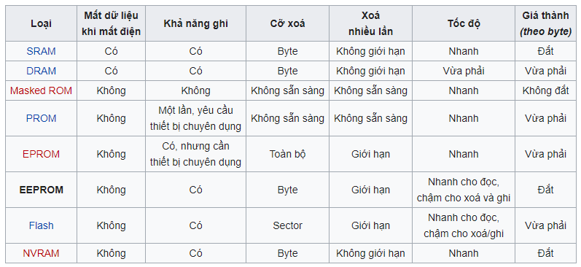
Một số loại bộ nhớ cơ bản

Slide 5
Tổng quan về EEPROM
EEPROM (Electrically Erasable Programmable Read-Only Memory) là một chip nhớ không bay hơi thường dùng trong các máy tính và các thiết bị di động để lưu trữ một lượng dữ liệu thấp và cần thiết thay đổi nội dung được.
EEPROM thuộc loại "bộ nhớ không mất dữ liệu khi ngừng cung cấp điện" (non-volatile storage).
Có thể nói EEPROM là công nghệ mới nhất của ROM mà điều khác biệt cơ bản là chúng có khả năng xoá được bằng phương pháp lập trình mà chúng không cần đến các thiết bị chuyên dụng như các thế hệ trước của nó mà không cần thêm một thao tác cơ học nào khác.

Slide 6
Phân biệt EEPROM và Flash
NOR FLASH
EEPROM
Chỉ có thể bị xóa trong các trang (khối byte). Bạn có thể đọc và ghi các byte đơn, nhưng việc xóa yêu cầu xóa sạch rất nhiều byte khác.
Trong vi điều khiển, nó thường được sử dụng để lưu trữ phần sụn. Một số triển khai hỗ trợ xử lý flash từ bên trong phần sụn, trong trường hợp đó bạn có thể sử dụng đèn flash đó để lưu giữ thông tin miễn là bạn không gây rối với các trang đã sử dụng (nếu không bạn sẽ xóa phần sụn của mình).
Có thể đọc, viết và xóa các byte đơn. Logic điều khiển của nó được trình bày theo cách sao cho tất cả các byte có thể truy cập riêng lẻ. Mặc dù chậm hơn flash, tính năng này mang lại lợi ích cho các thiết bị điện tử cũ hơn.
Trong vi điều khiển, EEPROM thường sử dụng để giữ cấu hình, trạng thái hoặc dữ liệu hiệu chuẩn. Nó tốt hơn flash vì điều đó là để xóa một byte đơn bạn không cần phải nhớ (RAM) nội dung của trang để viết lại nó.

Slide 7
II. Bộ nhớ trong PIC16F887

Slide 8
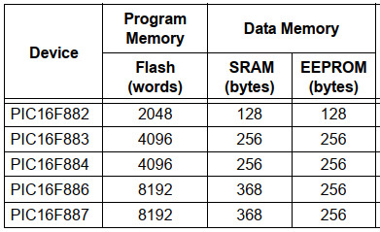
Bộ nhớ trong PIC16F887
Notes:
Data memory = where you place your variables. You can read and write values. Program memory = where the application is stored

Slide 9
Bộ nhớ trong PIC16F887
Khi giao tiếp bộ nhớ dữ liệu (data memory):
EEDAT chứa 8 bit data cho việc đọc ghi
EEADR chứa địa chỉ của vùng nhớ đang được truy cập
PIC16F887 có 256 bytes dữ liệu EEPROM với địa chỉ từ 0x00 đến 0xFF
Khi truy cập vào bộ nhớ chương trình (program memory):
2 thanh ghi EEADR và EEADRH sẽ tạo nên 1 word 2 byte chứa 12 bit địa chỉ của vùng nhớ EEPROM cần đọc
2 thanh ghi EEDAT và EEDATH sẽ tạo nên 1 word 2 byte chứa 14 bit data cho việc đọc/ ghi
Khi chế độ code-protected được bật, CPU có thể tiếp tục đọc ghi dữ liệu EEPROM và FLASH nhưng lập trình viên không thể truy cập bộ nhớ dữ liệu hay bộ nhớ chương trình
Notes:
Data memory = where you place your variables. You can read and write values. Program memory = where the application is stored

Slide 10
Đọc/ghi dữ liệu bộ nhớ EEPROM
Để đọc dữ liệu ở vùng nhớ dữ liệu, người dùng phải viết địa chỉ vào thanh ghi EEADR, xóa bit EEPGD ở thanh ghi EECON1 và set bit RD. Dữ liệu trong ghi EEDAT sẽ khả dụng ở chu kỳ kế tiếp và dữ liệu ở đây sẽ tồn tại đến khi bị người dùng tác động để đọc địa chỉ khác hoặc ghi giá trị khác.
Để ghi dữ liệu bộ nhớ EEPROM, người dùng phải thực hiện theo thứ tự: viết địa chỉ vùng nhớ vào thanh ghi EEADR sau đó dữ liệu vào thanh ghi EEDAT.

